Slide 1
Hoffentlich Reicht‘s
Konzepte der Android Programmierung – Digitale Medien
Andreas enns Dan Vi Nguyen

Slide 2
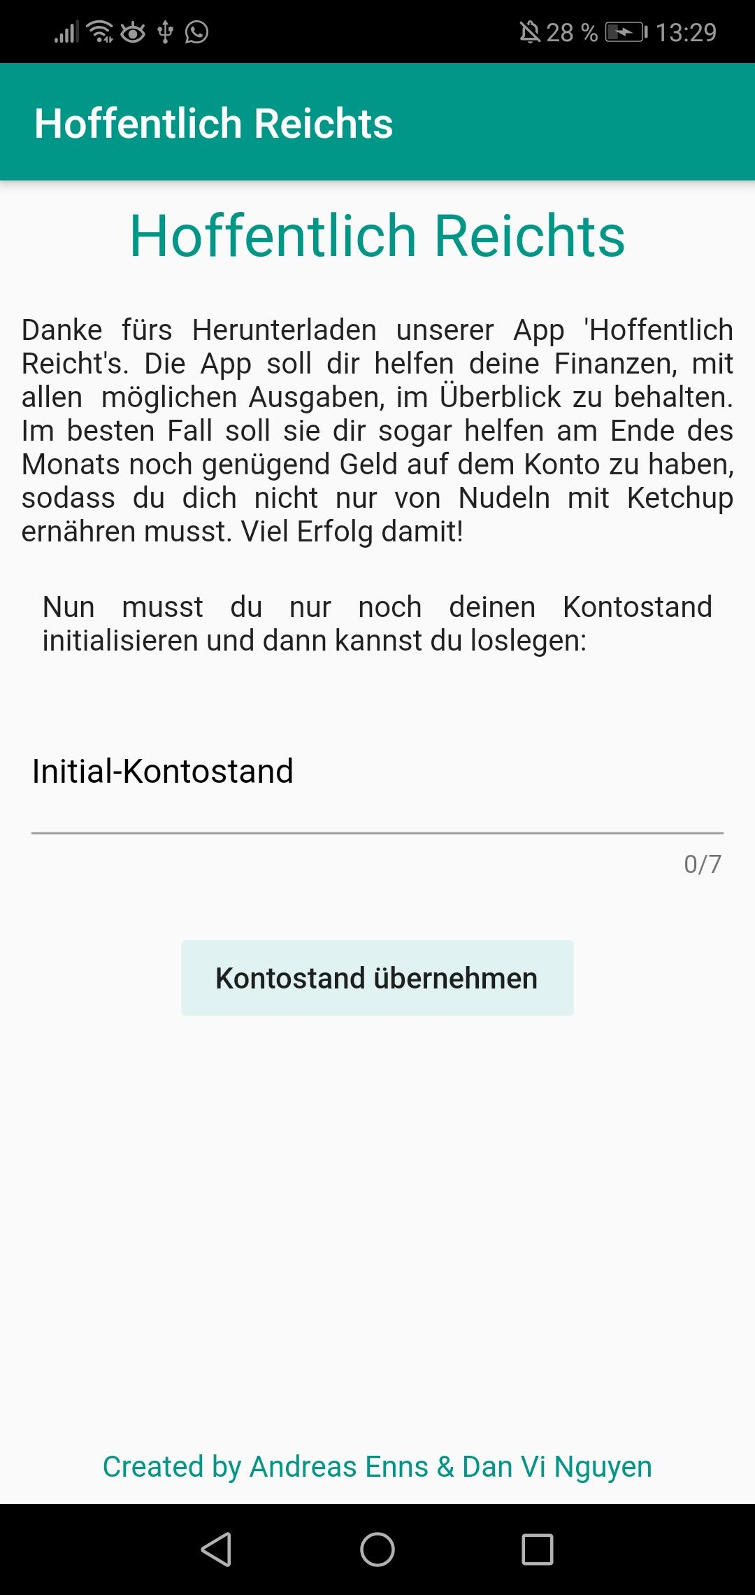
Initialisierung
Einführung
Eingabe eines Initialisierung-Kontostandes

Slide 3
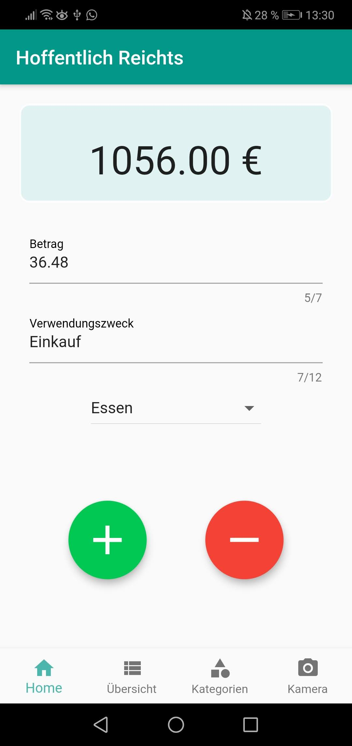
Homescreen
Eingabe von Einnahmen und Ausgaben
Eingabe eines Verwendungszecks
Zuordnen der Eingabe zu vorgefertigten Kategorien

Slide 4
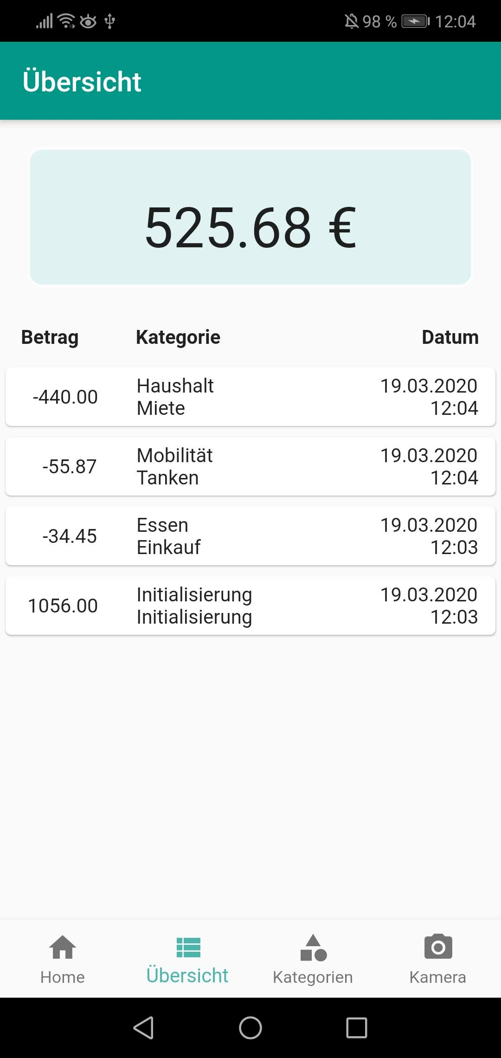
Übersicht
Übersicht von allen bisherigen Eingaben

Slide 5
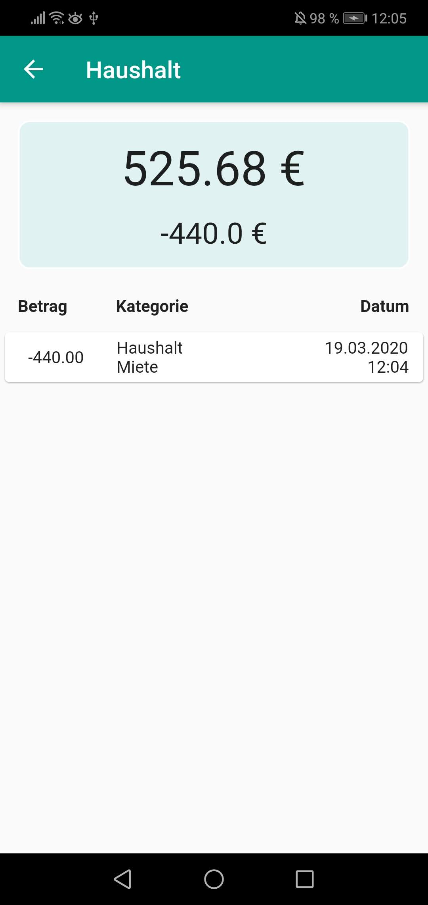
Einzelkategorie
Übersicht von allen bisherigen Eingaben in der jeweiligen Kategorie
Anzeige Gesamt- und Kategorie-Kontostand

Slide 6
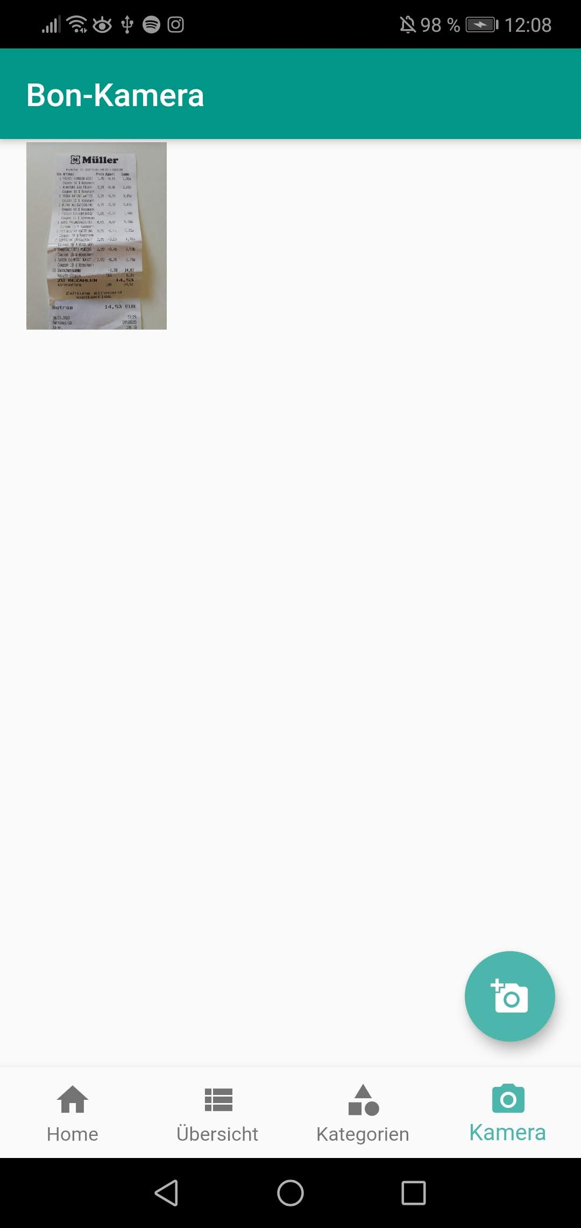
Bon-Verwaltung
Kamera-Funktion
Anzeige aller gespeicherten Bons

